Slide 1

שילוב אינטרסים כלכליים במכרזי התחבורה הציבורית

Slide 2
קצת היסטוריה…
בימים שאגד שלטה בשוק התחבורה הציבורית,
הכנסות אגד היו מבוססות בעיקר על שיטת עלות נטו
דמי הנסיעה מהנוסעים נכנסו לקופת אגד, והמדינה העניקה לאגד סכום כנגד ההכנסה מהנוסעים.
הכנסות החברה תלויות במספר הנוסעים.
החברה נוטלת על עצמה את הסיכון להפסדים במידה ולא יהיו נוסעים בקווים.
לנהגים היה חשוב שיהיו הרבה נוסעים - הנהגים קיבלו בונוס עבור מכירת כרטיסים.
חלק מהנהגים היו חברי אגד שנהנו מהתוצאות העסקיות של הקואופרטיב

Slide 3
התוצאות היו
הצד החיובי
לנהגים ולחברה אכפת שישתמשו בשירות הרבה נוסעים:
התרומה לרמת השירות הייתה:
הם לא דילגו על תחנות.
לא השאירו נוסעים בתחנות.
הצד השלילי
כשעלות הנסיעה לא הצדיקה את קיומה, נסיעות לא יצאו בזמן או שלא יצאו בכלל.
בזמני שיא הרמת השירות הייתה נמוכה והתבטאה בצפיפות באוטובוסים.
ההחלטה על תוספת שירות הייתה בידי אגד, ונעשתה לפי האינטרסים הכלכליים של אגד.

Slide 4


מה חשבו על זה הנוסעים?
מתוך קמפיין רשת
באתר פרוג

Slide 5

הרשות הארצית
לתחבורה ציבורית

Slide 6
שיטת ההפעלה בתקופת הרשות הארצית לתחבורה ציבורית
הרשות הארצית לתחבורה ציבורית הוקמה בעקבות המלצת ועדת סדן
קווי האוטובוס מאוגדים באשכולות המוצעים למכרז.
התשלום למפעיל בשיטת עלות ברוטו - מבוסס בעיקרו על ק"מ נסיעה בפועל שביצע המפעיל (נסיעה נמדדת מנקודת היציאה ועד לנקודת הסיום), ופחות על מספר הנוסעים בפועל.
דמי הנסיעה מועברים למשרד התחבורה, והמשרד נוטל על עצמו את הסיכון הכספי של ביקושים נמוכים.
קיימת הכנסה קבועה ובטוחה המאפשרת לחברות לקבל מימון בתנאים נוחים למימון הקמת האשכול.
(הפעלת אשכול כרוכה בהשקעה של מאות מילוני שקלים, עיקר ההוצאה הינה רכישת אוטובוסים ותשלום תמלוגים למדינה).
למפעיל יש תמריץ לבצע כמה שיותר נסיעות.

Slide 7
התוצאה
רמת השירות תלויה באכיפה, אין ההצדקה הכלכלית מצד החברה לדאוג לרמת השירות.
להכנסות החברה אין כמעט משמעות במספר הנוסעים באשכול.
רווחיות החברה מושפעת מיכולת החברה לבצע יותר נסיעות בפחות משאבים.
המפתח להגדלת הכנסות המפעיל - קווים הנוסעים במהירות גבוהה יותר ופחות הפסקות בין נסיעות.

Slide 8
רמת השירות כיום

Slide 9
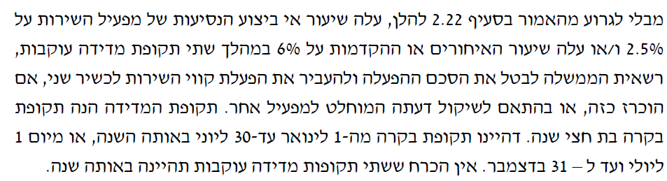
איך מודדים את רמת השירות?
בתנאי המכרז כתוב הסעיף הבא:

Slide 10
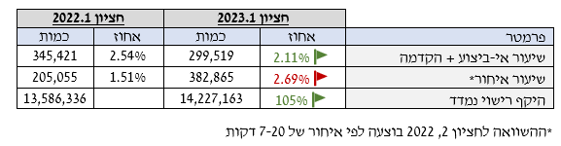
רמת השירות בפועל
נתונים מדו"ח הבקרה מראים שבחציון הראשון של שנת 2022 הענף לא עמד ביעד, ובחציון הראשון של שנת 2023 ניכר שיפור קטן
בשמונה אשכולות המפעיל לא עמד ביעד 2 תקופות רצופות, אף מפעיל לא הוחלף.

Slide 11
מבנה מערכת התחבורה הציבורית בישראל
ממונה מחוזי | מפעיל
תכנון מסלולים. אישור לוחות זמנים. אכיפה על רמת הביצוע של המפעיל. | המלצה על לוחות זמנים. אחריות מלאה על ההפעלה. אכיפה על תשלום הנסיעה. | תחומי האחריות
לרמת ההכנסות אין השפעה על פעילות הממונה המחוזי. | הפעלה של מקסימום נסיעות בצי רכב מינימלי, גם על חשבון רמת שירות. לעיתים כלכלי יותר לשלם קנס מלשפר את השירות. | אינטרס כלכלי

Slide 12
המודל הלונדוני
TFL הלונדוני, אחראי על התכנון והאכיפה של התחבורה הציבורית.
הכנסות התאגיד מבוססות בעיקר על מכירת הכרטיסים וסובסידיה ממשלתית, (עלות נטו, כמו בתקופת אגד).
מועצת המנהלים של הTFL מאשרת את תוכניות העבודה לחמש השנים הקרובות, ומוודא שהתאגיד אינו מבטל קווים הפוגעים ברמת השירות.
התאגיד מפעיל קבלני משנה במגוון תחומים, חברות אוטובוסים הם קבלני משנה שמבצעים את מסלולי הקווים לפי התכנון שמכין התאגיד.
החוזים מול חברות האוטובוסים הינם בשיטת עלות ברוטו - חברות האוטובוסים מקבלות תשלום עבור כל ק"מ נסיעה בפועל.
קיימת מדידה רציפה של רמת השירות, רמת שירות מעל הסף שנקבע מקנה בונוס, ומתחת לרמת השירות גוררת קנס.
ניתן להסיט פעילות מחברת אוטובוסים אחת לאחרת באופן קבוע או זמני בלי שהנוסע יהיה מודע לכך.

Slide 13
המלצות ועדת סדן

Slide 14
המלצות ועדת סדן
ועד סדן המליצה להקים באזור תל אביב רשות מטרופולינית שתתכלל את פעילות התחבורה הציבורית בתל אביב.
עיקרי ההמלצות:
הרשות מטרופולינית תפעל באופן דומה לTFL.
הרשות תיקח את הסיכונים על עצמה - הכנסות הרשות יהיו תלויות במספר הנוסעים.
הרשות תסתמך על מיקור חוץ עד כמה שניתן, בשלבי התכנון, התפעול והאכיפה.

Slide 15
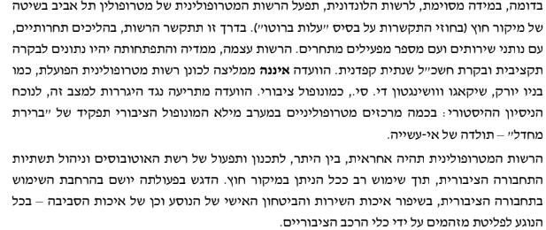
עוד מהמלצות ועדת סדן

Slide 16
מבנה המערכת הלונדונית
מועצת ההנהלה | TFL | מפעילת האוטובוסים
פיקוח על רמת השירות המינימלית. מאזנת בין האינטרסים של חברת האוטובוסים TFL. | תכנון מסלולי הקווים והתדירות הבסיסית. קביעת מחירי הנסיעה. פרסום מכרזים למפעילות אוטובוסים. אישור לוחות הזמנים. אכיפה על הביצוע. | ביצוע הנסיעות שבלו"ז. המלצה על לוחות זמנים. | אחריות
ההכנסות לא תלויות בביצועי הענף. | ההכנסה ממכירת הסדרי נסיעה. סובסידיה מהממשלה. | תשלום עבור ביצוע הנסיעות בפועל לפי רמת השירות מוגדרת מראש. בונוס עבור רמת שירות גבוהה. קנס עבור רמת שירות נמוכה. | הכנסות
 | עליה במספר הנוסעים. | ביצוע מירב הנסיעות מתוכננות. שיפור נצילות צי הרכב. השקעה ברמת השירות מניבה למפעיל בונוס שמצדיק את ההשקעה. | האינטרס הכלכלי

Slide 17
יישום מודל המערכת הלונדונית בישראל
הרשות הארצית לתחבורה ציבורית | חברת התכנון | מפעילת האוטובוסים | הנהג
פיקוח על רמת השירות הבסיסית. אכיפה על רמת השירות. פרסום מכרזים שוטפים למפעילות אוטובוסים וחברות תכנון. תשלום לחברות התכנון ומפעילות האוטובוסים. | תכנון מסלולי הקווים והתדירות הבסיסית. ניהול תנועה בזמן אמת. פרסום הנסיעות לנוסעים. אכיפת התשלום על הנסיעות. | התשלום עבור ביצוע נסיעות לפי רמת השירות שנקבעה מראש. תמחור לפי שיטת התמחור של נסיעות בנסיעות תיירות. קנס על רמת שירות נמוכה. בונוס על רמת שירות מעל הרמה שנקבעה. | ביצוע הנסיעות לפי התכנון. נהיגה מקצועית. העלאה והורדה של הנוסעים בתחנות | אחריות
ההכנסות אינן תלוית בביצועי הענף. | לפי מספר הנוסעים בפועל, בחלוקה לסוג הנסיעה. | תשלום לפי נסיעות על תמחור המקובל בשוק התיירות לנסיעה. בונוס על רמת שירות מעל הרמה שנקבעה. | שכר בסיס בונוס לפי רמת הביצוע. | הכנסות
 | להעלות את מספר הנוסעים. | להפחית את עלות ההפעלה של הנסיעות. לעבור את רמת השירות הבסיסית ולקבל את הבונוס. | לעזור לחברה למקסם את ההכנסות | האינטרס הכלכלי

Slide 18
תודה רבה

